Slide 1
СОДЕРЖАНИЕ
УЧЕБНО-МЕТОДИЧЕСКИХ КОМПЛЕКСОВ
В СООТВЕТСТВИИ С ТРЕБОВАНИЯМИ
ФГОС ВПО

Slide 2
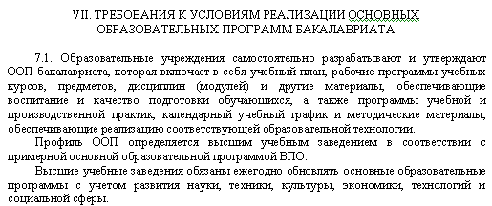
ТРЕБОВАНИЯ ОСНОВНЫХ ОБРАЗОВАТЕЛЬНЫХ ПРОГРАММ
ООП включает в себя
рабочие программы
учебных курсов, предметов,
дисциплин (модулей),
программы практик,
итоговой государственной аттестации

Slide 3
СТРУКТУРА УМКД
Рабочая учебная программа дисциплины
Учебно-методическое пособие
Методические указания для выполнения курсовой работы / проекта
(если таковые предусмотрены учебным планом)
Лабораторный практикум
(если учебным планом предусмотрены лабораторные работы)

Slide 4
АНАЛИЗ СООТВЕТСТВИЯ СТРУКТУРЫ РУП
Анализ соответствия структуры рабочей учебной программы, разработанной по требованиям ГОС ВПО и ФГОС ВПО
№ раздела | Звучание названия раздела в рабочей учебной программе по ГОС ВПО | № раздела | Звучание названия раздела в рабочей учебной программе по ФГОС ВПО
1. | Цели и задачи изучения дисциплины | 1. | Цели освоения дисциплины
2. | Место дисциплины в учебном процессе | 2. | Место дисциплины в структуре ООП специальности (направления)
 |  | 3. | Компетенции обучающегося, формируемые в результате освоения дисциплины (модуля)
3. | Структура и объем дисциплины | 4. | Структура и содержание дисциплины (модуля)
3.1 | Структура дисциплины. Распределение фонда времени по семестрам, неделям и видам занятий | 4.1 | Структура дисциплины. Распределение фонда времени по семестрам, неделям и видам занятий
3.2 | Содержание дисциплины. Распределение фонда времени по темам и видам занятий | 4.2 | Содержание дисциплины. Распределение фонда времени по темам и видам занятий
3.3 | Тематический план изучения дисциплины | 4.3 | Тематический план изучения дисциплины
3.4 | Содержание самостоятельной работы | 4.4 | Содержание самостоятельной работы
 |  | 5. | Образовательные технологии

Slide 5
АНАЛИЗ СООТВЕТСТВИЯ СТРУКТУРЫ РУП
7. | Требования к уровню освоения программы и формы текущего и промежуточного контроля | 6. | Оценочные средства для текущего контроля успеваемости, промежуточной аттестации по итогам освоения дисциплины и учебно-методическое обеспечение самостоятельной работы студентов.
4. | Учебно-методическое обеспечение дисциплины | 7. | Учебно-методическое и информационное обеспечение дисциплины (модуля)
4.1 | Основная литература | 7.1 | Основная литература
4.2 | Дополнительная литература | 7.2 | Дополнительная литература
9. | Программное обеспечение использования современных информационно-куммуникационных технологий | 7.3 | Программное обеспечение современных информационно-коммуникационных технологий и Интернет-ресурсы
5. | Методические рекомендации (материалы) для преподавателя | 8. | Методические рекомендации (материалы) для преподавателя
6. | Методические рекомендации для студента | 9. | Методические рекомендации для студента
8. | Материально-техническое обеспечение дисциплины | 10. | Материально-техническое обеспечение дисциплины
10. | Протокол согласования с другими дисциплинами специальности (направления) | 11. | Протокол согласования с другими дисциплинами ООП
11. | Дополнения и изменения к рабочей учебной программе | 12. | Дополнения и изменения к рабочей учебной программе
 | Технологическая карта дисциплины |  | Технологическая карта дисциплины

Slide 6
ПОРЯДОК РАЗРАБОТКИ УЧЕБНО-МЕТОДИЧЕСКИХ МАТЕРИАЛОВ
ФГОС
ВПО, СПО, ДПО
матрица
компетенций
учебный
план
компетентностная
модель
дескрипторы:
знать
уметь
владеть
компетенции:
общекультурные,
профессиональные
(ОК, ПК)
распределение
фонда времени
по видам
деятельности
РУП, УМК
дисциплины

Slide 7
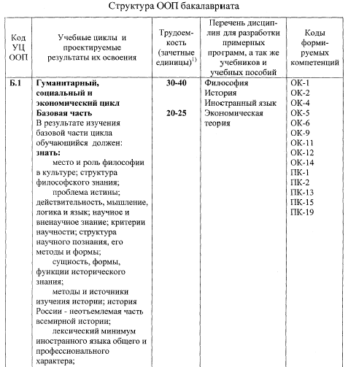
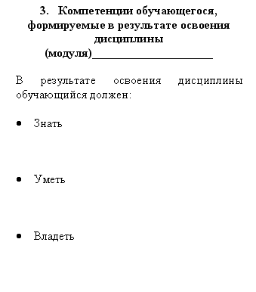
КОМПЕТЕНЦИИ ОБУЧАЮЩЕГОСЯ
ФГОС ВПО
РУП дисциплины
Философия
(ОК-1;
… ОК-5)
место и роль философии
в культуре; структура
философского знания;

Slide 8
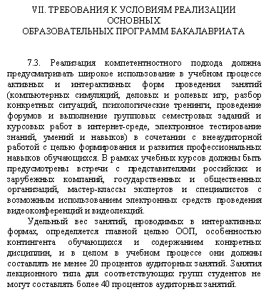
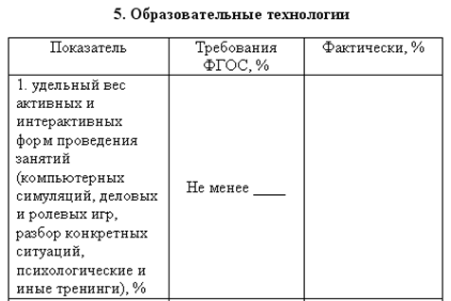
ОБРАЗОВАТЕЛЬНЫЕ ТЕХНОЛОГИИ
ФГОС ВПО
РУП дисциплины
психологические тренинги
электронного тестирования знаний
20%
мастер-классы
В учебном процессе используются
20%
Текущий и итоговый контроль проходит в форме

Slide 9
РАЗЪЯСНЕНИЯ РАЗРАБОТЧИКАМ ОСНОВНЫХ ОБРАЗОВАТЕЛЬНЫХ ПРОГРАММ ДЛЯ РЕАЛИЗАЦИИ ФЕДЕРАЛЬНЫХ ГОСУДАРСТВЕННЫХ ОБРАЗОВАТЕЛЬНЫХ СТАНДАРТОВ
ВЫСШЕГО ПРОФЕССИОНАЛЬНОГО ОБРАЗОВАНИЯ
ПИСЬМО И.М.РЕМОРЕНКО
«О РАЗРАБОТКЕ ВУЗАМИ ОСНОВНЫХ ОБРАЗОВАТЕЛЬНЫХ ПРОГРАММ»
21. Вопрос: Требования к количеству лекционных занятий относятся к каждой дисциплине или к образовательной программе в целом?
Ответ: Требование к количеству лекционных занятий относится не к каждой дисциплине отдельно, а к аудиторным занятиям основной образовательной программы в целом (за исключением разделов ООП: физическая культура, практика, НИР, итоговая государственная аттестация).

Slide 10
ОБРАЗОВАТЕЛЬНЫЕ ТЕХНОЛОГИИ
Пример расчета удельного веса занятий,
проводимых в активных и интерактивных формах
Лекции 32 ч.
Практические занятия 28 ч.
Лабораторные работы 28 ч.
Слайд-лекции 8 ч.
Деловая игра на практическом занятии
2 ч.
Разбор ситуаций на практическом занятии
4 ч.
Использование электронного учебника
на аудиторных занятиях 4 ч.
88 ч.
18 ч.
Удельный вес занятий, проводимых в активных и интерактивных формах:
18 / 88 ≈ 20 %

Slide 11
СПАСИБО
ЗА ВНИМАНИЕ !
Учебно-методический отдел
Ауд. Г-201 тел. 76-72-65 razumova@tolgas.ru umo@tolgas.ru metod@tolgas.ru

